Slide 1

9 letras 9 letras 9 letras 9 letras 9 letras 9 letras
DONDE ESTÁ – 1
Ejercicios de atención y memoria

Slide 2
Mira con atención las palabras que aparezcan y recuerda su escondite

Slide 3

perro
gato
zorro

Slide 4

patata
cebolla
ajo

Slide 5

bicicleta
moto
patinete

Slide 6

pastel
bocadillo
galleta

Slide 7

cuchara
tenedor
cuchillo

Slide 8

zumo
agua
leche

Slide 9
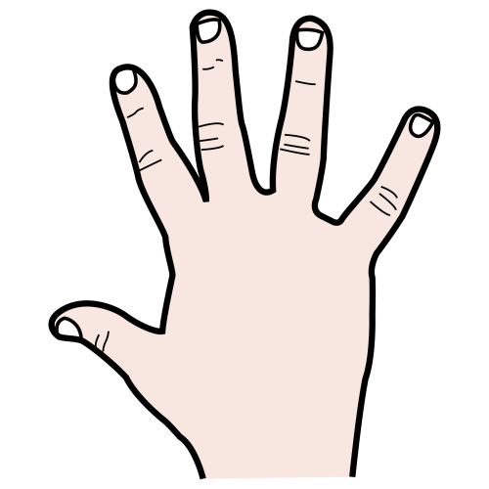
pelo
pie
mano

Slide 10

queso
hueso
peso

Slide 11

caracol
plátano
trébol
plato

Slide 12

sopa
café
sofá

Slide 13

pintura
gato
pato

Slide 14

camión
tren
avión
barco

Slide 15

manzana
pera
tomate

Slide 16

caramelo
caracol
pomelo

Slide 17

flan
fresa
fruta
flauta

Slide 18

gallo
gallina
pavo

Slide 19

oveja
mosca
oreja

Slide 20

ESC SALIR
MUY BIEN
LO HAS CONSEGUIDO
Autor ppoint: Alberto Abarca alberabarca@gmail.com
Autor pictogramas: Sergio Palao
Procedencia: ARASAAC (http://catedu.es/arasaac/) Licencia: CC (BY-NC-SA)

